Slide 1
Inwestycje Operatora Gazociągów Przesyłowych GAZ-SYSTEM S.A. objęte specustawą
na terenie województwa śląskiego
Katowice, 23 czerwca 2015 roku

Slide 2
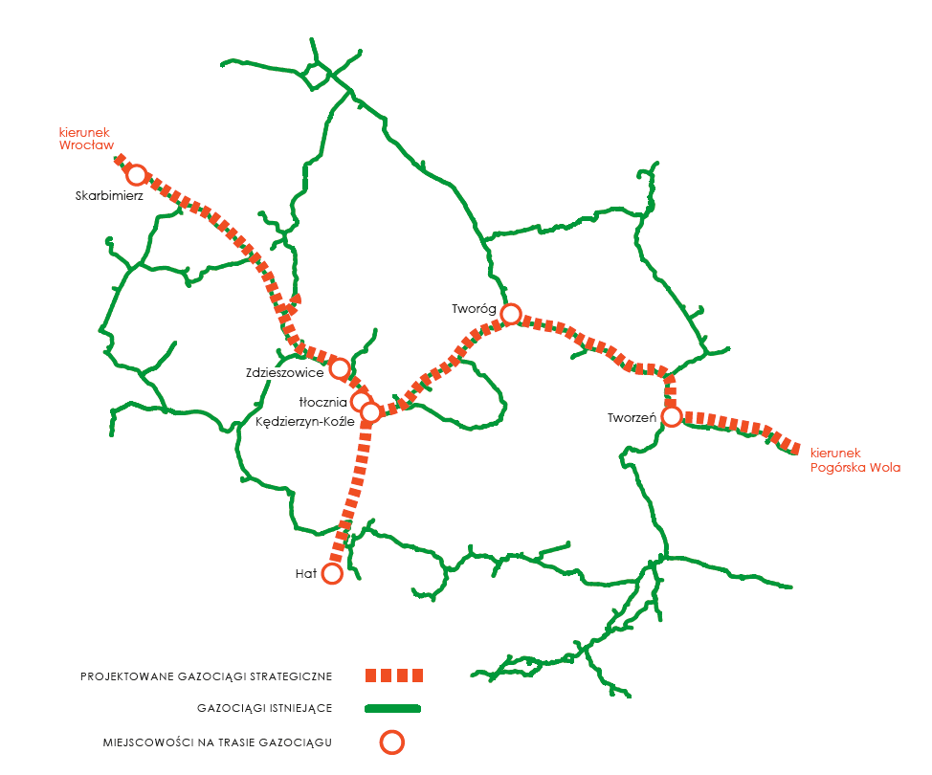
Inwestycje GAZ-SYSTEM S.A. objęte specustawą
Przez województwo śląskie przebiegać będą w całości lub częściowo następujące gazociągi objęte specustawą:
Pogórska Wola – Tworzeń,
Tworóg – Tworzeń,
Tworóg – Kędzierzyn-Koźle,
Kędzierzyn-Koźle – Granica Państwa,
Skoczów – Komorowice – Oświęcim.
Oświęcim
Skoczów

Slide 3
Nowelizacja Specustawy Gazowej
Gazociągi są realizowane w oparciu o zapisy ustawy z dnia 24 kwietnia 2009 r. o inwestycjach w zakresie terminalu regazyfikacyjnego kroplonego gazu ziemnego w Świnoujściu (Dz. U. Nr 84 poz. 700 z późn. zm.) zwaną dalej specustawą.
Gazociągi zostały wpisane do katalogu inwestycji towarzyszących inwestycjom w zakresie terminalu na podstawie Ustawy z dnia 30 maja 2014 r. o zmianie ustawy o inwestycjach w zakresie terminalu regazyfikacyjnego skroplonego gazu ziemnego w Świnoujściu oraz ustawy o gospodarce nieruchomościami (Dz.U. z 2014 r., poz.906).

Slide 4
Inwestycje GAZ-SYSTEM S.A. objęte specustawą
Długości gazociągów w gminach
Lp. | Nazwa gazociągu | Długość gazociągu ogółem w km | Długość gazociągu w woj. śląskim w km
1. | Tworóg – Kędzierzyn-Koźle | 43 | 35,8
2. | Tworóg – Tworzeń | 56 | 56
3. | Pogórska Wola – Tworzeń | 160 | 11,9
4. | Kędzierzyn-Koźle – Granica Państwa | 54 | 30,1
5. | Skoczów – Komorowice – Oświęcim | 53,6 | 37
 | Ogółem | 366,6 | 170,8

Slide 5
Inwestycje GAZ-SYSTEM S.A. objęte specustawą
Planowane terminy uzyskania decyzji administracyjnych

Slide 6
Inwestycje GAZ-SYSTEM S.A. objęte specustawą
Planowane terminy uzyskania decyzji administracyjnych
Lp. | Nazwa gazociągu | Decyzja środowiskowa | Decyzja lokalizacyjna
1. | Tworóg – Kędzierzyn-Koźle | Sierpień 2015 | Grudzień 2015
2. | Tworóg – Tworzeń | Październik 2016 | Listopad 2016
3. | Pogórska Wola – Tworzeń | Marzec 2016 | Czerwiec 2016
4. | Kędzierzyn-Koźle – Granica Państwa | Sierpień 2016 | Grudzień 2016
5. | Skoczów – Komorowice – Oświęcim | Kwiecień 2015 | Marzec 2016

Slide 7
Inwestycje GAZ-SYSTEM S.A. objęte specustawą
Szacunkowa ilość działek na trasach gazociągów
Lp. | Nazwa gazociągu | Ilość działek ogółem | Ilość działek w woj. śląskim
1. | Tworóg – Kędzierzyn-Koźle | 1092 | 1015
2. | Skoczów – Komorowice – Oświęcim | 1507 | 1017
3. | Kędzierzyn-Koźle – Granica Państwa | 913 | 478
4. | Pogórska Wola – Tworzeń |  | 800
5. | Tworóg – Tworzeń | brak danych na dzień 23.06.2015 – początkowy etap projektowania

Slide 8
Gazociąg Tworóg - Tworzeń
GAZOCIĄG TWORÓG – TWORZEŃ
średnica 1000 mm
długość około 56 km
ciśnienie 8,4 MPa
Kierownik Projektu z GAZ-SYSTEM S.A. – Marcin Hasik

Slide 9
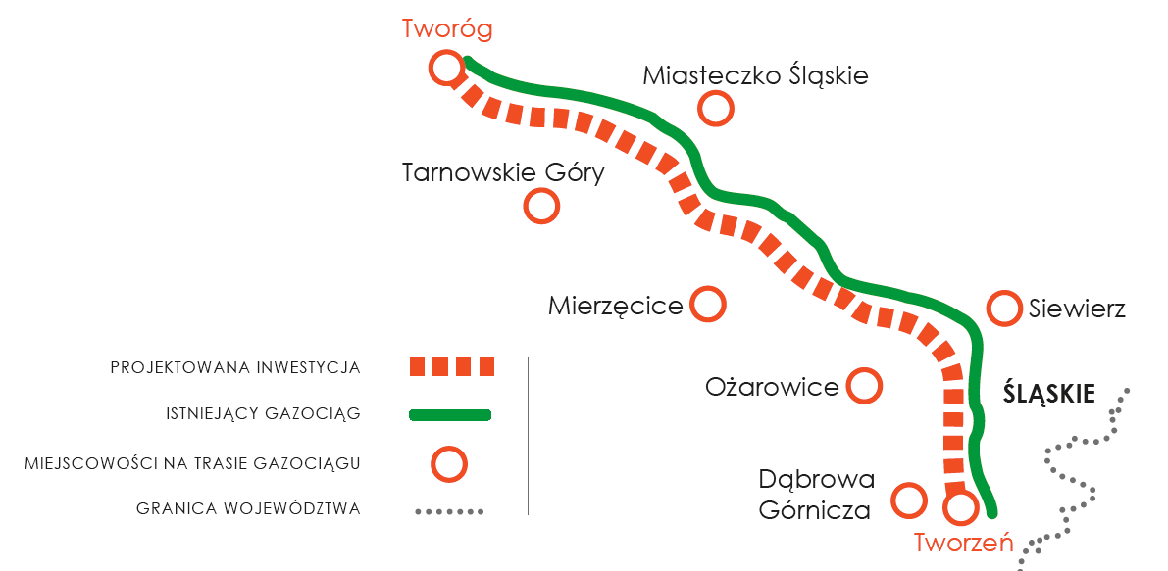
Gazociąg Tworóg – Tworzeń
trasa
GMINY:
Tworóg
Tarnowskie Góry
Miasteczko Śląskie
Ożarowice
Mierzęcice
Siewierz
Dąbrowa Górnicza

Slide 10
Gazociąg Tworóg – Tworzeń

Slide 11
Gazociąg Tworóg – Tworzeń
Lp. | Gmina | Długość gazociągu w gminie w km
1. | Tworóg | 9,5
2. | Tarnowskie Góry | 0,5
3. | Miasteczko Śląskie | 13,7
4. | Ożarowice | 6,4
5. | Mierzęcice | 9,1
6. | Siewierz | 2,9
7. | Dąbrowa Górnicza | 13,9
 | Ogółem | 56

Slide 12
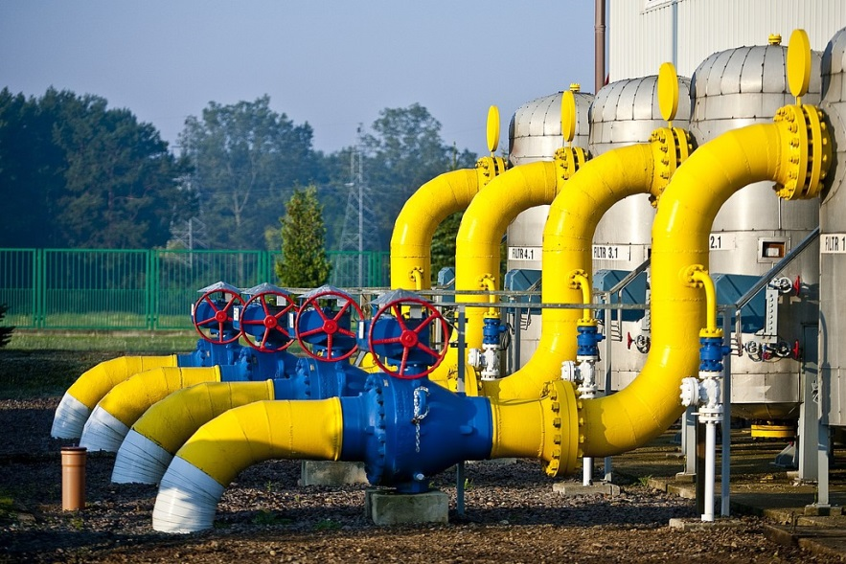
Gazociąg Tworóg – Tworzeń
Zakres
budowa gazociągu Tworóg – Tworzeń, średnica 1000 mm, ciśnienie 8,4 MPa, długość około 56 km;
połączenie z projektowanym gazociągiem Tworóg – Kędzierzyn-Koźle,
średnica 1000 mm, ciśnienie 8,4 MPa;
połączenie z projektowanym gazociągiem Pogórska Wola – Tworzeń,
średnica 1000 mm, ciśnienie 8,4 MPa;
zabudowanie układu wpięciowego w miejscu odgałęzienia do elektrowni Łagisza;

Slide 13
Gazociąg Tworóg– Tworzeń
Aktualny stan zaawansowania inwestycji:
opracowanie dokumentacji projektowej
Wykonawca:
TRACTEBEL Engineering S.A. z Katowic
Kierownik Projektu Wykonawcy:
Aleksandra Imiołek
Zaawansowanie prac:
Trwa inwentaryzacja przyrodnicza dla wstępnie ustalonej trasy gazociągu W trakcie przygotowań do prac geodezyjnych w terenie
Planowany termin zakończenia inwestycji:
grudzień 2018 roku

Slide 14
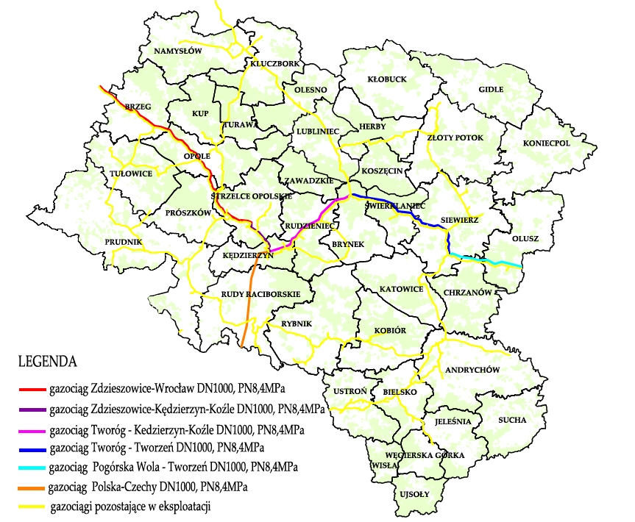
Lasy Państwowe

Slide 15
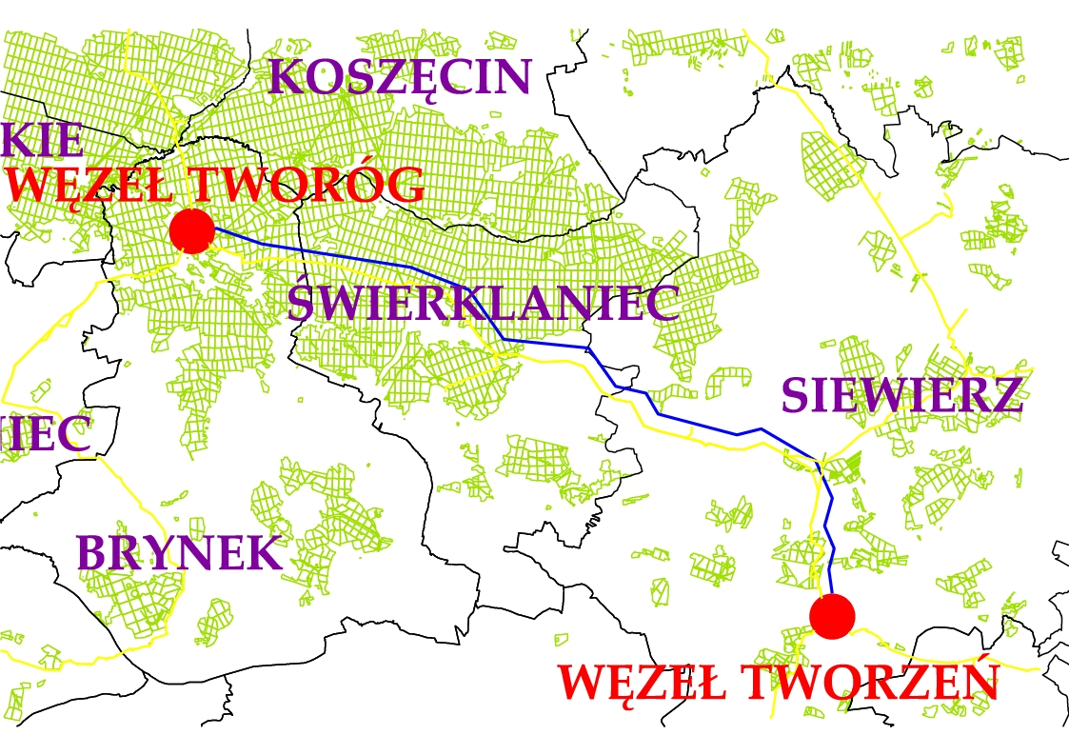
Gazociąg Tworóg – Tworzeń
NADLEŚNICTWO | ORIENTACYJNA DŁUGOŚĆ [m] | PAS MONTAŻOWY (26 m) [m²] | PAS TRWALE WYŁĄCZONY Z PRODUKCJI [m²] | CZASOWE WYŁĄCZENIE Z PRODUKCJI [m²]
Brynek | 7 800 | 202 800 | 46 800 | 171 600
Świerklaniec | 15 000 | 390 000 | 90 000 | 330 000
Siewierz | 5 000 | 130 000 | 30 000 | 110 000

Slide 16
Efekty i korzyści z realizacji inwestycji
W skali kraju:
Poprawa bezpieczeństwa dostaw gazu dla Polski;
Zapobieganie sytuacjom kryzysowym w dostawach gazu.
Dywersyfikacja dostaw gazu do polskiego systemu przesyłowego;
W skali regionu:
Corocznie odprowadzany przez GAZ-SYSTEM S.A. podatek od nieruchomości
w wysokości 2% wartości odcinka gazociągu zlokalizowanego na terenie danej gminy.
Zwiększenie ilości transportowanego gazu na potrzeby odbiorców zlokalizowanych
na Opolszczyźnie oraz Górnym i Dolnym Śląsku;
Uatrakcyjnienie terenów pod nowe inwestycje;
Rozwój lokalnego rynku pracy w postaci ewentualnych możliwości zarobkowych mieszkańców gminy podczas budowy gazociągu np. wynajem placów składowych, nocleg dla pracowników, proste prace lokalne.

Slide 17
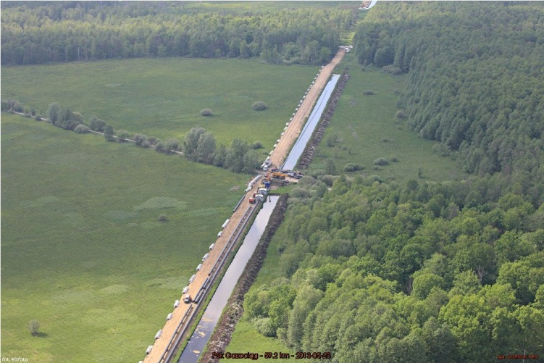
Odszkodowania dla właścicieli nieruchomości
Właściciele nieruchomości otrzymają odszkodowanie z tytułu wybudowanego gazociągu na ich gruntach na podstawie operatów szacunkowych, sporządzonych przez uprawnionych rzeczoznawców majątkowych. Operaty szacunkowe będą opracowywane na zlecenie Wojewody Śląskiego, w oparciu o obowiązujące w tym zakresie przepisy.
Wypłata odszkodowań nastąpi po wybudowaniu gazociągu, na podstawie decyzji Wojewody, przy czym ich wysokość będzie odpowiadała wysokości rzeczywiście poniesionych szkód.

Slide 18
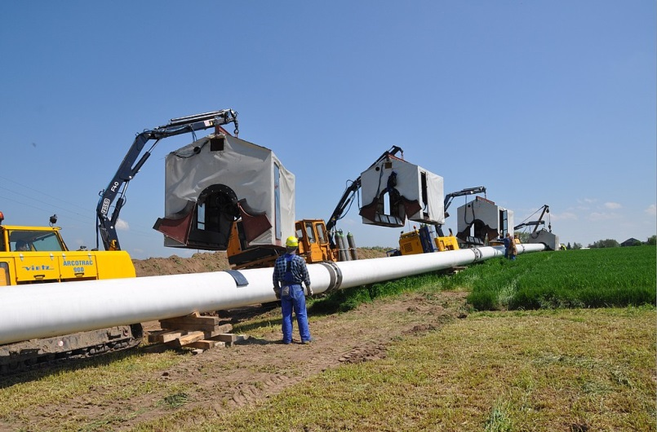
Bezpieczeństwo inwestycji
Standardy realizacji inwestycji
W trosce o bezpieczeństwo i niezawodność
przesyłu gazu oraz wymagania ochrony środowiska
GAZ-SYSTEM S.A. stosuje nowoczesne
i sprawdzone technologie.
Technologia budowy
Inwestycje GAZ-SYSTEM S.A. realizowane są z zastosowaniem nowoczesnych technologii
i z wykorzystaniem najlepszej jakości materiałów oraz najnowocześniejszych systemów zabezpieczeń. Daje to gwarancję bezawaryjnej eksploatacji zabezpieczając przed emisją gazu do środowiska, wód powierzchniowych czy podziemnych.
Odpowiedzialne inwestycje
Inwestycje GAZ-SYSTEM S.A. realizowane są z poszanowaniem środowiska naturalnego oraz zgodnie z wymogami prawa polskiego i unijnego. Dla wszystkich budowanych gazociągów opracowywane są decyzje środowiskowe oraz realizowane zawarte w nich wytyczne.
Ponadto prowadzony jest stały monitoring zanieczyszczeń emitowanych
do powietrza, wody i gleby, a materiały wykorzystywane do budowy gazociągów posiadają niezbędne atesty i certyfikaty.

Slide 19
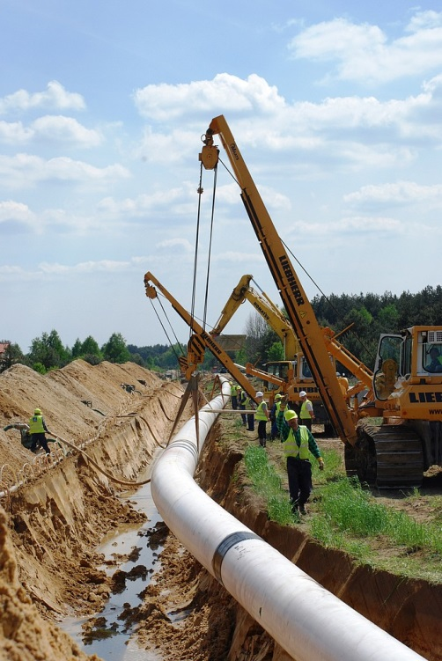
Bezpieczeństwo inwestycji
Nad prawidłową realizacją prac na budowie nadzór sprawują:
ze strony Inwestora
pracownicy GAZ-SYSTEM S.A.;
zewnętrzna firma – Nadzór Inwestorski:
inspektorzy nadzoru poszczególnych branż
na podstawie Prawa budowalnego;
ze strony Wykonawcy
kierownik budowy;
kierownicy robót poszczególnych odcinków i branż;
Przed uzyskaniem pozwolenia na użytkowanie:
gazociąg podlega odbiorowi technicznemu i próbom specjalnym wykonywanym przy udziale Urzędu Dozoru Technicznego,
Państwowa Inspekcja Sanitarna i Państwowa Straż Pożarna zajmują stanowisko
w sprawie zgodności wykonania gazociągu z projektem.
Pozwolenie na użytkowanie wydawane jest przez Wojewódzki Inspektorat Nadzoru Budowlanego.

Slide 20
Zadania przy realizacji inwestycji
PROCEDURY W ZAKRESIE
WOJEWODY, MARSZAŁKA I DYREKTORA RDOŚ
WOJEWODA
Decyzja o ustaleniu lokalizacji inwestycji w zakresie terminalu.
Pozwolenie na budowę.
Decyzje w zakresie odszkodowań.
MARSZAŁEK
Pozwolenia wodnoprawne.
DYREKTOR REGIONALNEJ DYREKCJI OCHRONY ŚRODOWISKA
Decyzja środowiskowa.

Slide 21
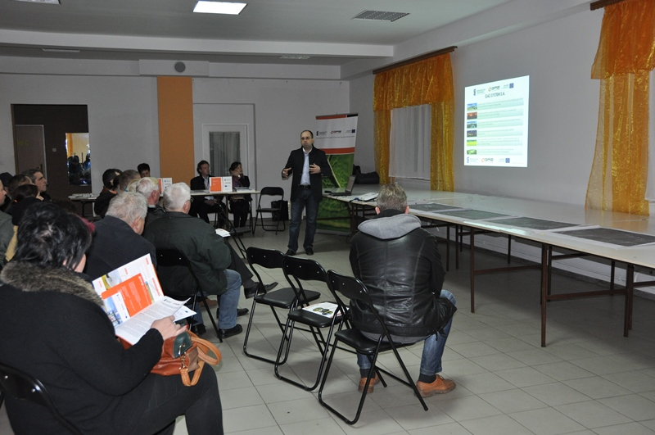
Komunikacja w procesie inwestycji
GAZ-SYSTEM S.A. wdrożył plan komunikacji określający prowadzone w gminach działania informacyjne na temat inwestycji strategicznych
Celem planu jest przekazywanie do gmin podstawowych informacji o projektowanej inwestycji
Planowane jest nawiązanie z każdą gminą regularnych kontaktów w zakresie informowania władz samorządowych i mieszkańców
Plan adresowany jest do społeczności lokalnych i interesariuszy w poszczególnych gminach, w których realizowane są inwestycje realizowane przez GAZ-SYSTEM S.A.

Slide 22
Komunikacja w procesie inwestycji
Narzędzie | Adresaci
Pisma informacyjne do władz lokalnych na temat realizacji poszczególnych etapów inwestycji | Władze samorządowe, instytucje publiczne
Spotkania informacyjne z władzami gmin | prezydenci, burmistrzowie, wójtowie gmin, radni gminy, sołtysi,
Publikacje prasowe w mediach poszczególnych gmin (prasa i serwisy internetowe) | władze lokalne, mieszkańcy gmin, właściciele gruntów
Materiały informacyjne (m.in. ulotki na temat procedury przyznawania odszkodowań w związku z budową gazociągów) | właściciele gruntów, władze lokalne, mieszkańcy gmin, dziennikarze i inni zainteresowani
Wydarzenia informacyjno – promocyjne | mieszkańcy gmin

Slide 23
Dziękuję za uwagę

